Slide 1
Java : les bases L’encapsulation

Slide 2
Plan de la séance
Programmation : traditionnelle et objet
Le concept de classe : encapsulation
Instanciation, utilisation d’un objet
La plateforme Java
Code compilé et machine virtuelle
Application Java ?
Editions Java
Editions Java SE (Standard Edition)

Slide 3
Programmation traditionnelle
Examinons le programme suivant :
class Personne {
String nom;
String societe;
}
void presente(Personne p) {
System.out.printf("Je m'appelle %s\n",p.nom);
System.out.printf("Je travaille à %s\n",p.societe);
}
void main() {
Personne individu;
individu.nom = "DURAND";
individu.societe = " OUTIL JAVA SA ");
presente(Individu);
}
Cahier des charges du type abstrait Personne :
. Une personne est décrite par 2 informations
- son nom
- et la société où elle travaille
. Une personne est capable de s’identifier, en affichant les informations qui la caractérisent

Slide 4
Programmation traditionnelle
Inconvénients :
-séparation des données (class) et des traitements (méthode presente) : pourtant une personne est aussi bien caractérisé par ses informations que par ses comportements.
-contrôles difficiles à établir : il est possible de définir une variable de type Personne sans l'initialiser, puis déclencher le traitement presente.
-pas de séparation entre l'interface et l'implémentation.
-pas de restriction d'accès à certaines informations ou comportements :
Le nom d'une personne ne peut être modifié. En revanche elle peut changer de Société.
class Personne {
String nom;
String societe;
}
void presente(Personne p) {
System.out.printf("Je m'appelle %s\n",p.nom);
System.out.printf("Je travaille à %s\n",p.societe);
}
void main() {
Personne individu;
individu.nom = "DURAND";
individu.societe = " OUTIL JAVA SA ");
presente(Individu);
}

Slide 5

Programmation objet
Programmation objet : l’encapsulation
En objet : regroupement dans une seule structure des données et des traitements associés. L’ensemble formant un tout cohérent.
En langage objet, les opérations de l’exemple précédent seront réalisées en 3 étapes :
presenteToi()
p : un objet Personne
(un message)
1
informations
2
comportement
Je m'appelle DURAND
Je travaille à OUTILS JAVA SA
3

Slide 6
Le concept de classe : encapsulation
Programmation objet : l’encapsulation
Dans l’exemple, chaque objet encapsule 2 informations (nom et société) et un comportement (message presenteToi) :
p1: un objet Personne
La classe
DURAND
AG2R
Personne
nom
societe
nom
societe
2 instances
System.out.println(‘’Je m’appelle‘’ + nom) ;
System.out.println(‘’Je travaille à ‘’ + societe) ;
presenteToi()
p2 : un objet Personne
Un programme qui gère plusieurs objets doit permettre leur création
=> concept de CLASSE
DUPOND
CMB
nom
societe

Slide 7
Le concept de classe : encapsulation
Variables d'instances :
-1 modificateur de visibilité → public
-le type → String
public class Personne {
public String nom;
public String societe;
public void presenteToi() {
System.out.println("Je m'appelle "+nom);
System.out.println("Je travaille à "+societe);
}
}
Méthode d’instance :
- 1 modificateur de visibilité → public
- ne renvoie pas de valeur → void
- n'accepte aucun paramètre
Critique programmation traditionnelle
-séparation des données (struct) et des traitements (fonction Presente) : pourtant une personne est aussi bien caractérisé par ses informations que par ses comportements.
Maintenant
Avec le concept de classe, les données et les traitements (comportements) sont regroupés.
System.out gère le flux standard de sortie (console texte).
Il reçoit un message qui correspond à la méthode println définit dans sa classe.
Corps de la méthode

Slide 8
Instanciation, utilisation d’un objet
Critique programmation traditionnelle
--pas de séparation entre l’interface et l’implémentation.
Maintenant
Un objet de type Personne peut être utilisé n’importe où.
Cette variable ne désigne aucun objet.
…
Personne quidam;
quidam = new Personne();
quidam.nom = "DURAND " ;
quidam.societe = " OUTILS JAVA SA" ;
quidam.presenteToi();
…
L'opérateur new est appelé pour instancier l’objet de la classe Personne.
La référence de l'objet est affectée à la variable quidam.
Qu'est ce qu'une référence ?

Slide 9
Référence d’un objet
En Java, tous les objets sont instanciés par allocation dynamique.
C’est la machine virtuelle Java (JVM) qui gère l’espace d’allocation.
Tous les objets sont désignés par une référence, c’est-à-dire l’adresse de l’objet qu’il désigne.
Le programmeur n’a pas a se soucier des mécanismes d’allocation et libération de mémoire : GARBAGE COLLECTOR (Ramasse miette)

Slide 10
Référence d’un objet
Soit les instructions suivantes :
Personne quidam = new Personne();
quidam.nom = "DURAND";
quidam.societe = "OUTILS JAVA SA";
Personne unAutre = quidam;
unAutre.societe = "S2I RENNAISE";
DURAND
null
null
S2I RENNAISE
OUTILS JAVA SA
nom
societe
quidam
unAutre
Il y a maintenant 2 références vers le même objet en mémoire.
- Une affectation ne copie pas l’objet affecté : les variables quidam et unAutre contiennent une référence vers le même objet en mémoire.
- Donc, lors du passage d’une référence d’objet en paramètre d’une fonction, celle-ci peut avoir un impact sur l’état de l’objet lui-même (valeurs des variables d’instance ou attributs).

Slide 11
La plateforme Java : application Java
Notre application est composée de 2 fichiers sources :
Fichier Personne.java
public class Personne {
private String nom;
private String societe;
public Personne(String nom) {
super();
this.nom = nom;
}
public String getNom() {
return nom;
}
public String getSociete() {
return societe;
}
public void setSociete(String societe) {
this.societe = societe;
}
public void presenteToi() {
System.out.println("Je m'appelle "+nom);
System.out.println("Je travaille à "+societe);
}
}
Fichier Test.java
public class Test {
public static void main(String[] args) {
Personne quidam;
quidam = new Personne("Dupuis");
quidam.presenteToi();
}
}

Slide 12
La plateforme Java : application Java
Compilation et exécution de notre application :
Personne.java
Personne.class
bytecode
Test.java
Je m'appelle DURAND
Je travaille à OUTILS JAVA SA
Test.class
bytecode (main)
Compilation
javac [options] Test.java
Exécution
java [options] Test
Processeur Java : Java Virtual Machine

Slide 13
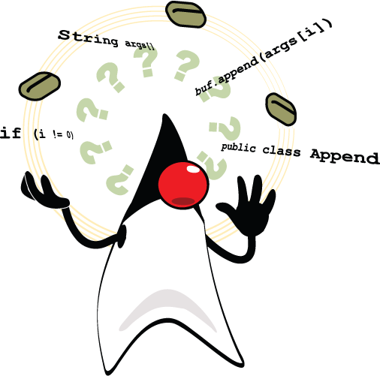
L’encapsulation
Questions ?

